Slide 1
Concepts opérationnels défensifs
Part 3

Slide 2
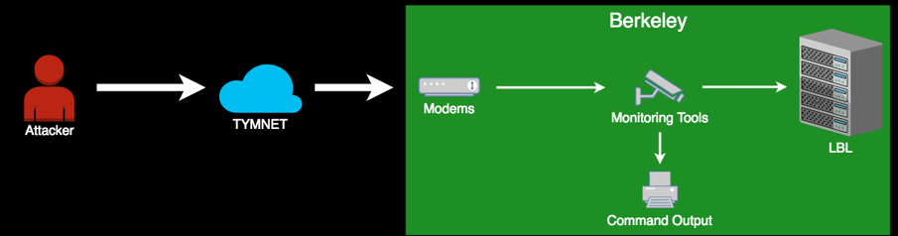
Recap
Cliff a découvert un attaquant se connectant à son réseau depuis Tymnet.
L'attaquant dispose de privilèges de superutilisateur grâce à un bogue dans emacs.
L'attaquant utilise LBL comme point de saut pour accéder à d'autres réseaux.

Slide 3
Sventek à l'œuvre
Sventek se connecte à nouveau et utilise Kermit pour transférer un logiciel malveillant personnalisé sur le système.
Le logiciel malveillant incite les utilisateurs à fournir leurs mots de passe, qui sont ensuite stockés dans un fichier
destiné à l'attaquant.
L'attaquant se trompe et l'application ne s'exécute pas.
https://www.kermitproject.org/ck90.html

Slide 4
Lequel est le pire ?
Un attaquant ayant des privilèges de root sur un système unique sans mot de passe utilisateur en clair
Un attaquant ayant des privilèges d'utilisateur sur un système unique avec un mot de passe en clair

Slide 5
Le vol des mots de passe

Slide 6
Les réalités du vol de mots de passe
Si je peux m'authentifier sur une machine en tant que vous, la machine me donne les privilèges qui vous sont attribués.
Un attaquant n'a pas besoin d'attaquer les vulnérabilités d'un logiciel s'il dispose d'informations d'identification légitimes.
Un attaquant qui peut accéder à un réseau avec des informations d'identification légitimes le fera presque toujours.
De nombreuses attaques à long terme impliquent l'utilisation d'informations d'identification légitimes.

Slide 7
Abstraction des artefacts
Domain Name
Second niveau
Premier niveau
Username
IP Address
Premier niveau
Pas d’abstraction
User
Device
Pas d’abstraction

Slide 8
Vol de mot de passe en clair
Où se trouvent les mots de passe en texte clair ?
Dans la tête de l'utilisateur
En transit sur le réseau
Dans des endroits isolés du système d'exploitation

Slide 9
Méthode 1 : récolte depuis l’humain
Mots de passe en clair

Slide 10
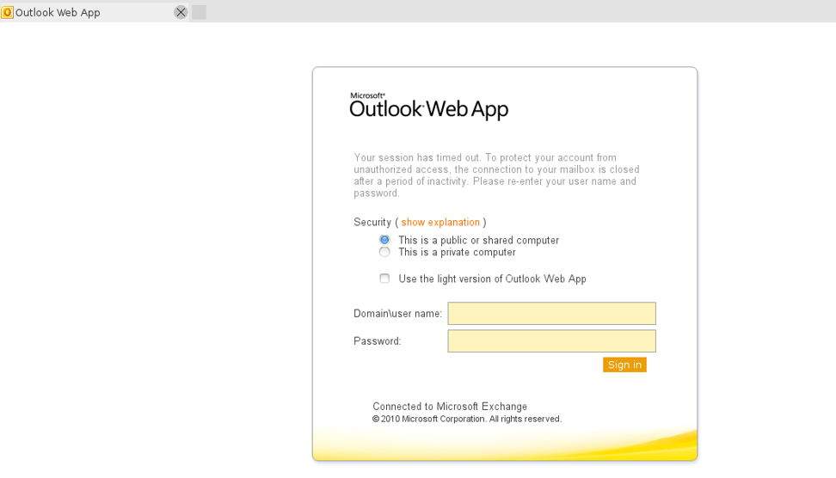

Slide 11
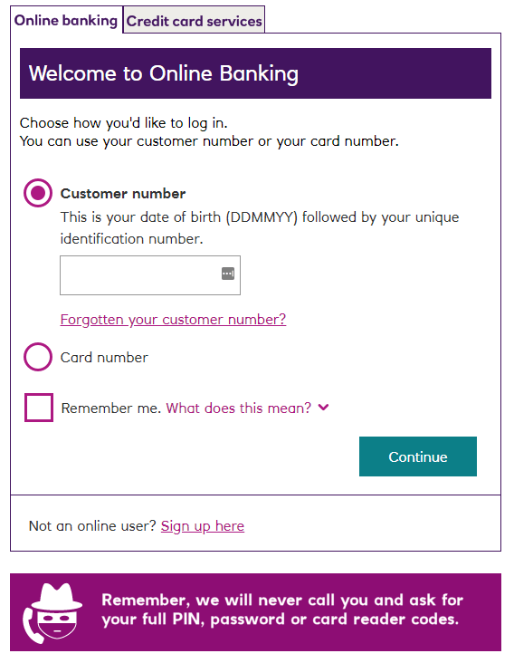
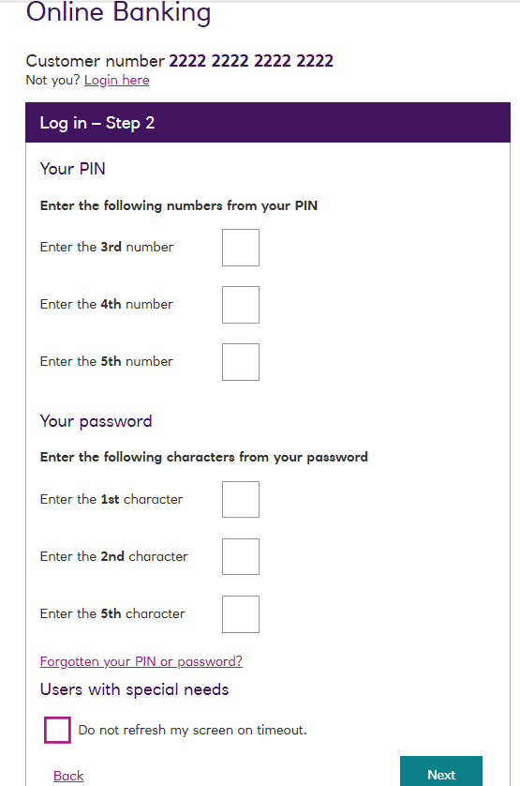

Slide 12
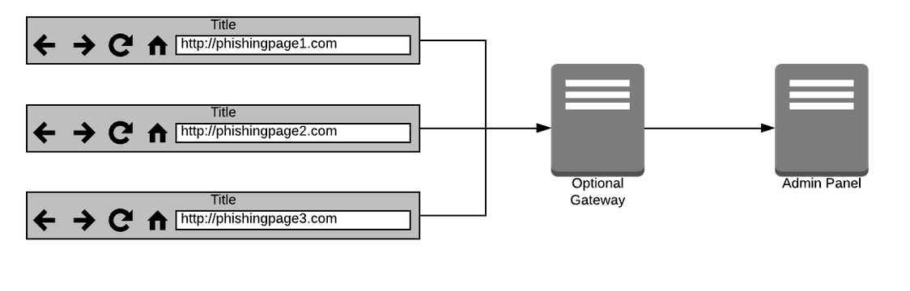
1. Une page d'hameçonnage de haute qualité - le "leurre".
2. Une passerelle optionnelle pour masquer l'emplacement du panneau de contrôle.
3. Un panneau de contrôle auquel sont envoyées les informations d'identification volées.

Slide 13
Méthode 2 : Récolte sur le réseau
Mots de passe en clair

Slide 14
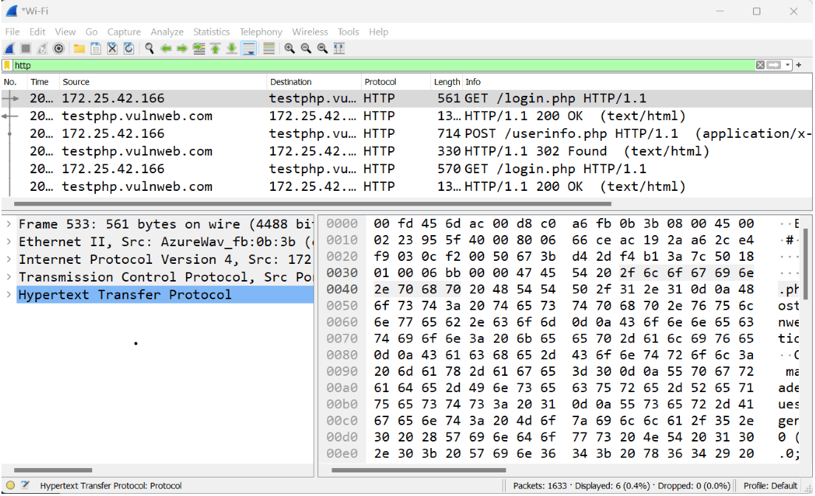
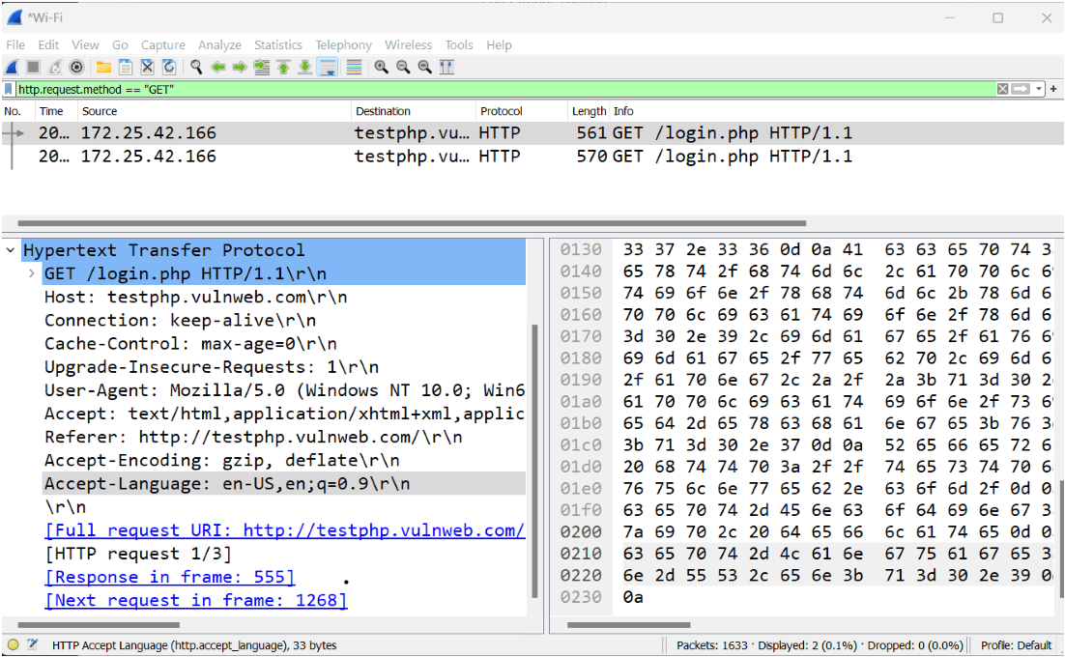
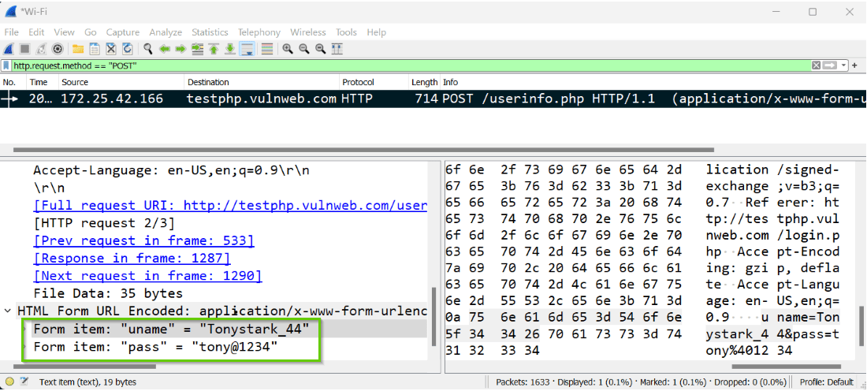
1
2

Slide 15
Méthode 3 : Récolte à partir du système d'exploitation
Mots de passe en clair

Slide 16
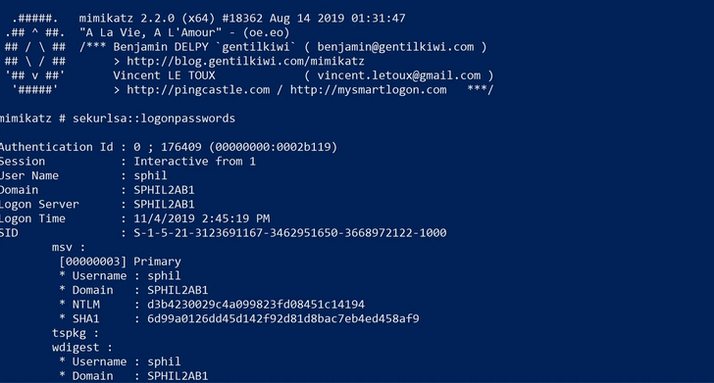
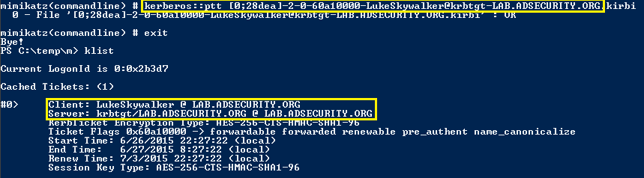

Slide 17
Pour aller plus loin
Téléchargez Social Engineering Toolkit et utilisez la fonction de collecte de credentials pour cloner un site web existant.
Réfléchissez à la manière dont vous pourriez rédiger un e-mail de phishing qui inciterait une victime à saisir ses informations
d'identification (ne l'envoyez pas).
Réalisez une capture de paquets en naviguant sur les applications pour lesquelles vous vous authentifiez régulièrement.
Déterminez si vos informations d'identification sont transmises en clair ou par l'intermédiaire d'un canal crypté.

Slide 18
Tentative d’attribution
Sandy trouve une machine dans la bibliothèque de l’université qui est configuré pour
composer automatiquement le numéro de Tymnet. Elle soupçonne que l'attaquant vient de là.
Cliff surveille la connexion pendant que la police attend dans la bibliothèque.
L'attaquant se connecte mais il n'y a personne.
La théorie semblait plausible, mais elle s'est avérée fausse.

Slide 19
Menace interne vs externe
Quel scénario est le plus dangereux ?
Un initié attaque votre réseau
Une personne extérieure attaque votre réseau
Quel scénario est le plus probable ?
Un initié attaque votre réseau
Un outsider attaque votre réseau

Slide 20
Encore des comptes
Cliff consulte d'autres journaux de l'attaquant. Il découvre que d'autres comptes sont
compromis.
L'attaquant a recherché d'anciens comptes inutilisés et a modifié le fichier de
mots de passe pour les activer et les effacer .
Cette opération a été rendue possible par le bogue d'emacs.

Slide 21
Vol du haché de mot de passe
Où se trouvent les hachages de mots de passe ?
Sur le disque
En transit sur le réseau
Sur le disque, les mots de passe existent sous forme de hachages à sens unique :
2cf24dba5fb0a30e26e83b2ac5b9e29e1b161e5c1fa7425e73043362938b9824
Le hachage d'un mot de passe n'est pas aussi efficace qu'un mot de passe en texte clair, mais il reste utile
pour l’attaquant.

Slide 22
Casser les mots de passe

Slide 23
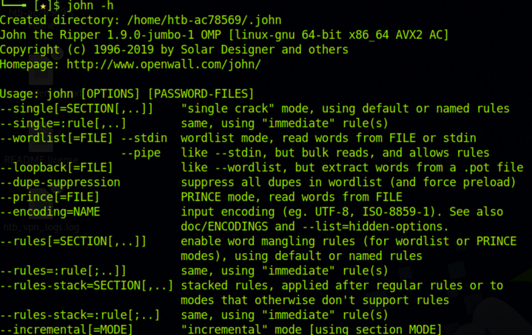
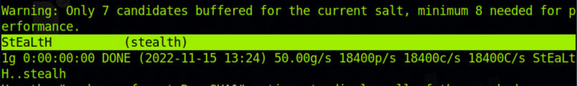
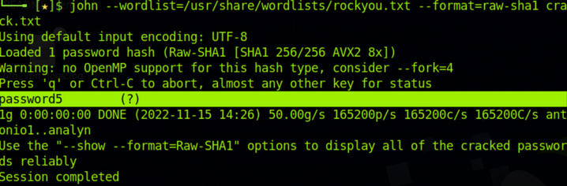
Single cracking
Wordlist cracking

Slide 24
Pour aller plus loin
Créez un compte utilisateur sur un système Windows. Extrayez le haché et utilisez John pour tenter
de craquer le mot de passe.
Augmentez la complexité du mot de passe de façon minimale et recommencez la même opération.
Continuez à augmenter la complexité et notez combien de temps il vous faut pour déchiffrer
le mot de passe.

Slide 25
Deuxième attribution
L'attaquant utilise LBL pour se connecter à White Sands Missile Range, mais ne parvient pas à entrer. Cliff prévient le FBI, qui ne s'intéresse pas à la question.
Cliff parle à l’officier de sécurité de l’Armée de l’Air qui commence à s'intéresser à la question.
La prochaine fois que l'attaquant compose un numéro, Cliff lance une recherche. Celle-ci aboutit grâce à une société de télécommunications de Virginie, mais celle-ci ne peut pas communiquer les résultats à Cliff car elle ne traite qu'avec la police, pas avec les particuliers. Un mandat est également nécessaire.

Slide 26
A reflechir
Ce crime aurait-il dû faire l'objet d'un examen plus approfondi de la part du ANSSI ?
Pourquoi ou pourquoi pas ?
Comment déterminez-vous le seuil d'un crime méritant une enquête ?

Slide 27
Pour la séance prochaine
Chapitres 15-23
Synoptique de https://www.youtube.com/watch?v=1h7rLHNXio8&t=6s

Slide 28
FRANCE
26, rue du Faubourg Poissonnière
75010 Paris
SUISSE
4-6 avenue Industrielle 1227 Genève
ALLEMAGNE
Rückerstrasse 4 80336 München
ESPAGNE
C/ Gabriel García Márquez, 4 – 1 28232 Las Rozas, Madrid
BELGIQUE
Louizalaan 54 Avenue Louise 1050 Brussels

